Slide 1

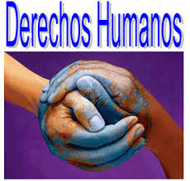
Los derechos humanos
Tercero medio: Educación Ciudadana
Profesora: Jocelyn Castillo
Mes junio.

Slide 2
¿Qué son los derechos humanos?
Se han dado muchas definiciones sobre el concepto de Derechos Humanos y es posible encontrar diversas formas de referirse a ellos: derechos esenciales, derechos fundamentales, derechos civiles y políticos, derechos subjetivos públicos, entre otros.
Según las Naciones Unidas, los Derechos Humanos pueden definirse como atributos inherentes a todos los seres humanos, sin distinción alguna de nacionalidad, lugar de residencia, sexo, origen nacional o étnico, color, religión, lengua, género o cualquier otra condición. Todos tenemos los mismos Derechos Humanos, sin discriminación alguna. Estos derechos están interrelacionados, son interdependientes e indivisibles.
(Oficina del Alto Comisionado de Naciones Unidas para los Derechos Humanos).

Slide 3
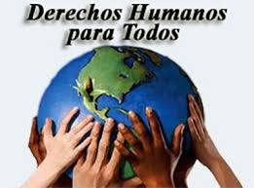
Se caracterizan por ser….
- Universales: esto significa que lo poseemos todos los miembros de la especie humana.
- Inalienables: nadie puede privar a ninguna persona de ellos.
- Inviolables: nadie puede atropellarlos sin recibir una sanción.
- Indivisibles: constituyen un todo que ninguna persona puede fraccionar.

Slide 4

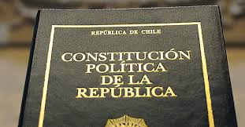
¿Quién se encarga de proteger y garantizar los derechos humanos?
A su vez, estos se encuentran protegidos por determinados ordenamientos jurídicos y deben ser protegidos a través de las Constituciones, los tratados internacionales sobre Derechos Humanos, el derecho internacional consuetudinario, los principios generales y otras fuentes del derecho.

Slide 5
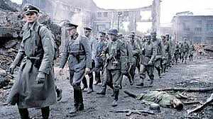
¿Cómo surgieron los derechos humanos?
Si bien es posible encontrar diversos antecedentes a lo largo de la historia relativos al surgimiento de los Derechos Humanos y su respeto, tanto en la antigüedad, el medioevo, las polémicas relativas a los naturales americanos, la Ilustración y la Revolución Francesa con la Declaración de Derechos del Hombre y del Ciudadano (1789); sin embargo, los Derechos Humanos como idea cobran relevancia internacional al término de la Segunda Guerra Mundial como una reacción ante los crímenes masivos que se cometieron durante su desarrollo. Se necesitaba dejar en claro que ni aun la soberanía de los Estados podía vulnerar ciertos valores y principios basados en la dignidad humana. Por esto, los países victoriosos proclamaron y firmaron la Declaración Universal de los Derechos Humanos en diciembre del año 1948.

Slide 6
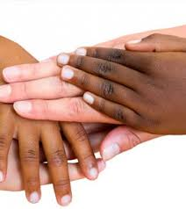
¿Por qué se siguieron violando los Derechos Humanos luego de la Declaración
Universal de 1948?
A casi 70 años de la Declaración Universal de los Derechos Humanos, hombres y mujeres han ido tomando progresiva conciencia de sus derechos fundamentales, de forma paralela a su desarrollo internacional mediante instrumentos internacionalmente reconocidos desde 1948 a la fecha.
En 1948 existió un consenso internacional por proclamar y afirmar los Derechos Humanos, lo que desembocó en la Declaración Universal. Sin embargo, por la propia naturaleza de las potencias vencedoras de la Segunda Guerra Mundial no era viable un tratado internacional que estableciera obligaciones.
El Reino Unido y Francia eran imperios coloniales, la Unión de Repúblicas Socialistas Soviéticas (URSS) tenía un gobierno totalitario, y los Estados Unidos de América presentaba fuertes problemas de segregación racial. Por ello, aun cuando ninguno de estos actores internacionales estaba dispuesto en ese momento histórico a suscribir tratados que les impusieran obligaciones en estas materias, sí fue valioso el establecimiento de este “consenso superpuesto”, es decir, un acuerdo con vocación de establecer principios comunes para la humanidad, sin pretender estar necesariamente de acuerdo sobre el fundamento de estos derechos.

Slide 7
Actividad luego de leer la diapositiva anterior responde
¿Por qué se siguieron violando los derechos humanos luego de la declaración universal de 1948?
Encuentra una situación en Chile o en el mundo que ejemplifique lo explicado (se sigue violando los derechos humanos)

Slide 8
¿Cuáles son los tratados internacionales sobre Derechos Humanos?
El desarrollo del derecho internacional de los Derechos Humanos permitió que, casi dos décadas después, surgieran los principales tratados internacionales adoptados, y abiertos a la firma, ratificación y adhesión por la Asamblea General de Naciones Unidas.
El sistema de Naciones Unidas o sistema universal de protección a los Derechos Humanos, además de los anteriores, ha desarrollado otros principales tratados, entre los que se cuentan:
Convención Internacional sobre la Eliminación de todas las formas de Discriminación Racial (1965)
Convención sobre la Eliminación de Todas las Formas de Discriminación contra la Mujer (1979)
Convención contra la Tortura y Otros Tratos o Penas Crueles, Inhumanos o Degradantes (1984).
Convención sobre los Derechos de las Personas con Discapacidad (2006)
Entre otros…..

Slide 9

Se recomienda observar los videos si es posible
APOYA TU APRENDIZAJE.
https://www.youtube.com/watch?v=PPeRECua5CQ
https://www.youtube.com/watch?v=vfcWgHrVf2o
https://www.youtube.com/watch?v=cQyEZ5erG6k

